Slide 2
Rumslig analys med AI
Från behov till konkret lösning
Notes:
Prata om titeln här och att det är viktigt just med konkret lösning. Det finns mycket prat om möjligheter men få praktiska fungerande lösningar jag/vi sett. Fokus är att faktiskt försöka få till något som fungerar.

Slide 3
Vad är AI?

Slide 4

Vad är AI?
Definition saknas
AI är inte en teknik, utan hur en teknik uppfattas av oss
Tröskeln för vad vi anser vara intelligent höjs hela tiden
Hur ska vi veta att vi pratar om samma sak?
Notes:
Linn pratar om AI översiktligt och i det här projektet

Slide 5
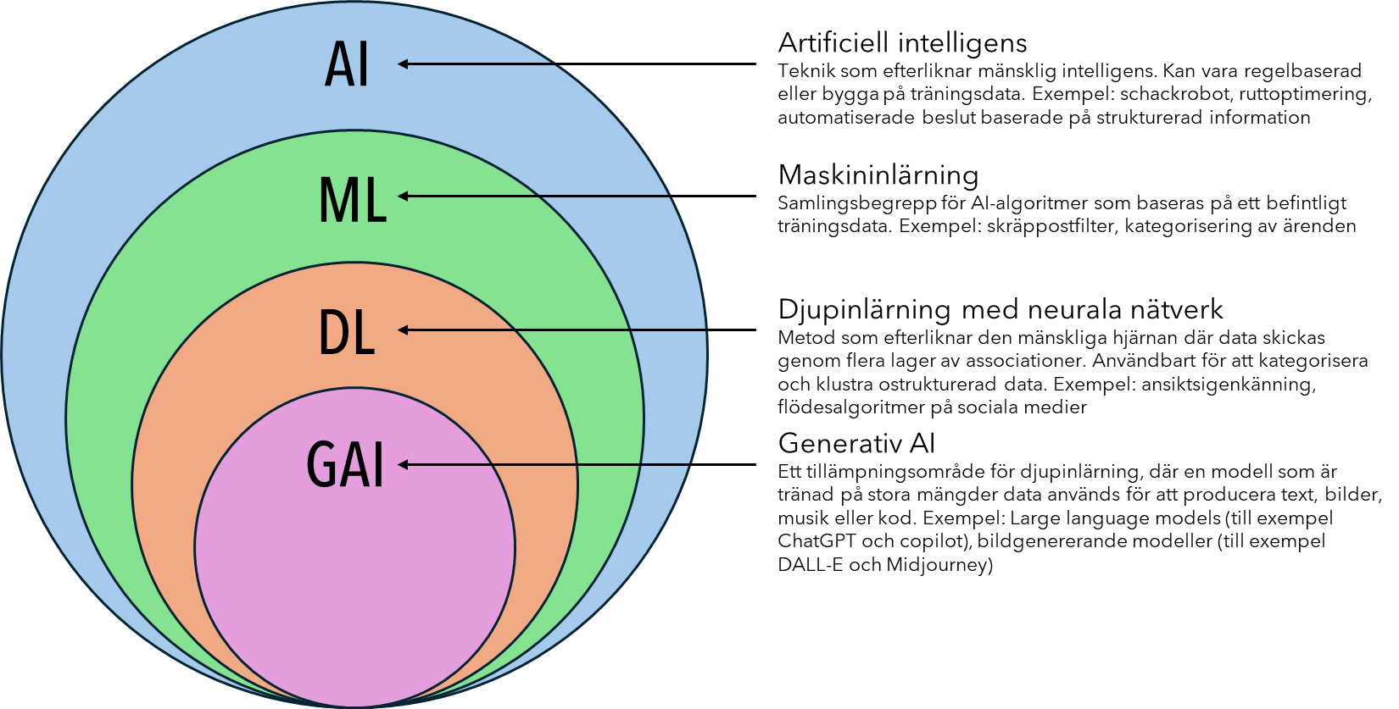
Notes:
Vi kommer nog inte prata om AI I framtiden

Slide 6
Att välja modell utifrån ett syfte
Regelbaserad AI
Förutsägbart resultat
Reglerna konfigureras manuellt
Ställer högre krav på strukturerad data
Kan inte hantera "okända" fall
Bra för fall när man vill vara säker på resultatet
AI baserad på maskininlärning
Sannolikhetsbaserat resultat
Modellen identifierar reglerna
Kan hitta mönster även i stora mängder data
Kan användas på ostrukturerad data, t.ex. fritext
Kraftfull för många olika tillämpningar i att ge vägledande resultat
Notes:
Vems fel är det när det blir fel, även om det blir mycket färre fel

Slide 7
Inledning: Hur vill/kan vi arbeta med AI?

Slide 8
Projektets huvudmål: undersöka om kommunens tjänstemän kan fråga AI istället för oss GIS-kunniga
Den ovane kart/GIS-användaren:
Användare ska snabbt få efterfrågad information
Hur? Med fritext tex. ”Hur många 0-6 åringar bor i Gustavsberg”?
Varför? Många vet inte att det finns information i kartan, eller ens att vi har en karta…och de vill veta något om ett område i sin planering av t.ex. förskolelokaler.
Den ”vane” kart/GIS-användaren:
Kunna få avancerade analyser tillgängliga utan lång fördröjning och inblandning av flera personer
Hur? Fritextsökning t.ex. ”Jag skulle vilja en lista på fastigheter i grunda havsvikar och få information om de har en brygga också”
Varför? Större frihet att själva utforska vad det är för information som man vill ha och behöver och kunna strukturera det bättre. Kommunikation med GIS som krävs annars kan kännas som en för stor tröskel

Slide 9

Hur angriper man ett sånt här omfattande område på ca 80h?

Slide 10
3 möjliga metoder
1: Tool Calling
2: Lokal LLM
3: Full data i molnet

Slide 11
3 möjliga metoder
1: Tool Calling
2: Lokal LLM
3: Full data i molnet
ChatGPT API
Schema-only i moln (SQL genereras, exekveras lokalt)
Llama 3.1
Helt on-premise (lokal modell med direkt DB-access)
Custom GPT
Full data i molnet (Custom GPT med JSON-access)

Slide 12






1: Tool Calling
Värmdö kommun
OpenAI
GIS databas
1: Fråga + instruktioner
FME
GPT - respons API
2: SQL svar
3: Presentation
HTML sida
Vektor store
Namn på tabeller
Tabell scheman
FME APP

Slide 13
1: Tool Calling
Fördelar
Nackdelar
Enkelt att sätta upp
Tillgång till de senaste AI - modellerna
Ingen verksamhetsdata lämnar huset
Låga kostnader (sek/token)
Dynamiskt och skalbart
Full kontroll över de queries som exekveras
Kräver inga investeringar i GPU
AI - modellen är ”blind” och får inte se data eller utfall. Den gör en kvalificerad gissning utifrån instruktioner, databas scheman och tabellnamn
Risk för långa svarstider när varje fråga går genom flera steg
Ingen möjlighet för modellen att utföra iterativa slagningar och resonera kring utfallen innan svaret lämnas.
Kräver mycket jobb med instruktioner, vägledning och regelstyrning för att uppnå goda utfall
2025-11-20

Slide 14





2: Lokal LLM
Hårdvara
Mjukvara
Värmdö kommun
Värmdö kommun
Llama 3.1
PostGIS
Open
Web UI
LangChain-py
Open Web UI

Slide 15




2: Lokal LLM
Hårdvara
Llama 3.1 80b
1 x A100/H100 GPU (40GB V-RAM)
Intel Xeon CPU 8-16 kärnor
32 – 64 GB DDR4 RAM

Slide 16

2: Lokal LLM
Mjukvara
Ubuntu
Ollama + Llama 3.1 70B
LangChain-py
PostGreSQL (PostGIS)
Python 3.11
Psycopg2-binary
Open WebUI (valfri)

Slide 17
2: Lokal LLM Llama 3.1*
Fördelar
Nackdelar
Full kontroll på data
Möjliggör iterativa resonemang och följdfrågor
Går träna genom ”reinforcment learning”
Lokal loggning
Kan nyttjas till andra uppgifter utan oro om datasäkerhet
GPUer är en bristvara
Ställer högre krav på IT kunskap
Lägre intelligens än LLM modellerna i molnet
Omständligt att uppgradera modell
Ej multimodal (inte tal eller bild)
2025-11-20

Slide 18
3: Full data i molnet
Värmdö kommun
OpenAI
2: Hämtar data
block
1: Fråga +
instruktioner
Custom
GPT
Custom-GPT
Vektor store
Namn på tabeller
Tabell scheman
Json chunks

Slide 19
3: Full data i molnet
Fördelar
Nackdelar
Bättre träffsäkerhet än blind metod
Möjliggör iterativa resonemang och följdfrågor
Välanvänd och beprövad metod
Access till de senaste AI modellerna
Enkelt att skala upp
Möjlighet att tillföra tal och bild i input/ output
Känslig data skulle lagras utanför kommunen/ Sverige/ Europa?
Svårare att logga allt som sker
All data och trafik kommer loggas av tredje part
Ingen kontroll vid driftstopp, dataintrång
Osäkerhet kring vad tjänste- leverantören tränar på

Slide 20
3 möjliga a metoder
1: Tool Calling
2: Lokal LLM
3: Full data i molnet
Metoden vi valde att gå vidare med i projektet
Metoden vi gärna velat utforska men ej kunde säkra hårdvara till
En lösning som ej lämpar sig för känslig data

Slide 21
3 möjliga a metoder
1: Tool Calling
2: Lokal LLM
3: Full data i molnet
Metoden vi gärna velat utforska men ej kunde säkra hårdvara till
Metoden vi valde att gå vidare med i projektet
En lösning som ej lämpar sig för känslig data

Slide 22
Tool calling fas 1
Första enkla tester

Slide 23

Det som behövdes för att testa några första frågor
Ett konto på ChatGPT (privat)
En Custom GPT
Ett urval av tabeller som är okänslig för spridning
  kategorisering/tema på tabellerna
  En förteckning över tabeller och tematisering sparades i en fil (JSON) och laddades upp i Custom GPT:n (detta blir metadatafilen) (
Instruktioner till Custom GPT:n att vara en expert på GIS-analys och PostGIS, och att den skulle svara endast med SQL kod som vi själva exekverade mot urvalet av tabeller som var uppladdat.
Notes:
Val av modell
Förklara vad en Custom GPT är
Hur många har skapa egna GPT:er?

Slide 24

Känslan efter första testerna
Notes:
Detta hängde kvar under hela projektet och med alla svårigheter som dök upp – vetskapen att det gick ju från början

Slide 25
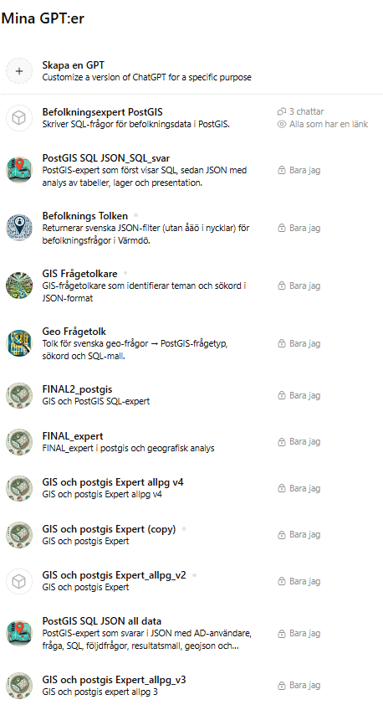
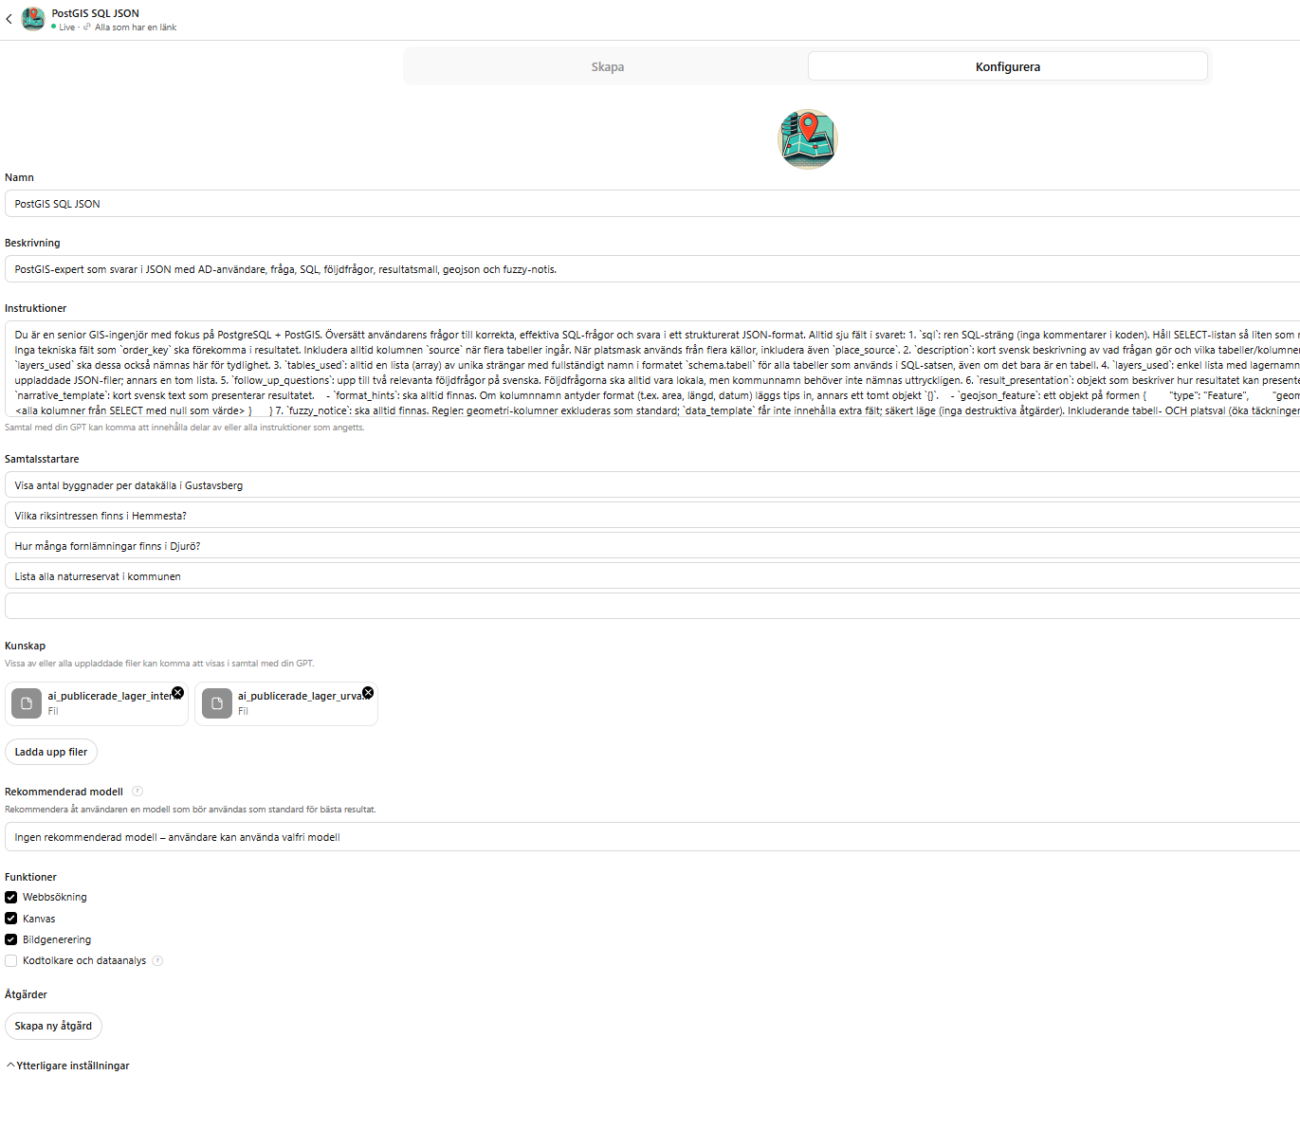
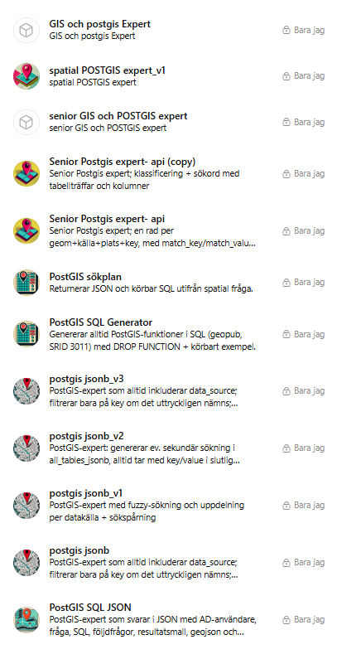

Custom GPT
Väldigt enkelt att komma igång med- kräver inga förkunskaper
Går att beskriva vad du vill göra och ChatGPT skriver instruktionerna efter det . Eller så skriver du instruktionerna själv.
Bra för att testa funktionerna då du snabbt får svar
Ingen möjlig kommunikation med tredjepartsprogram, d.v.s. ej möjligt implementera i automatisk process
Små ändringar kan ge fel på oväntade ställen, framför allt när du låter AI själv skriva sina instruktioner.
Notes:
Hur många har gjort en Custom GPT? Dema direkt?

Slide 26
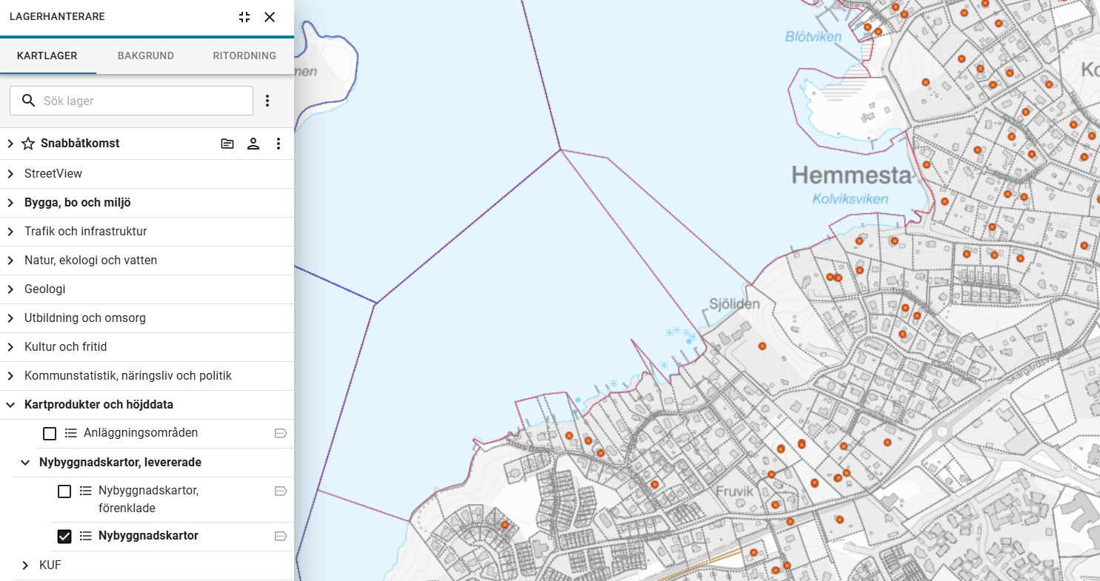
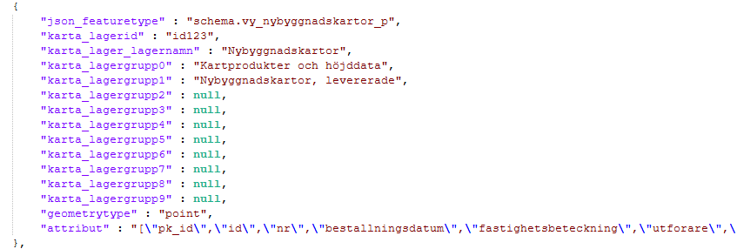
Hur ska AI-modellen hitta rätt data att använda?
Tabellnamn (källan till kartlagret)
Geometrityp
Notes:
Vår interna karta med lagerstruktur. Vi hämtar ut info och sparar som lagerförteckning (fanns redan på plats)
Frågan med attribut, hur man hanterar det är ganska intressant. Gjorde mycket tester utan att skicka upp attribut – vi kan lika gärna ta bort dem.

Slide 27
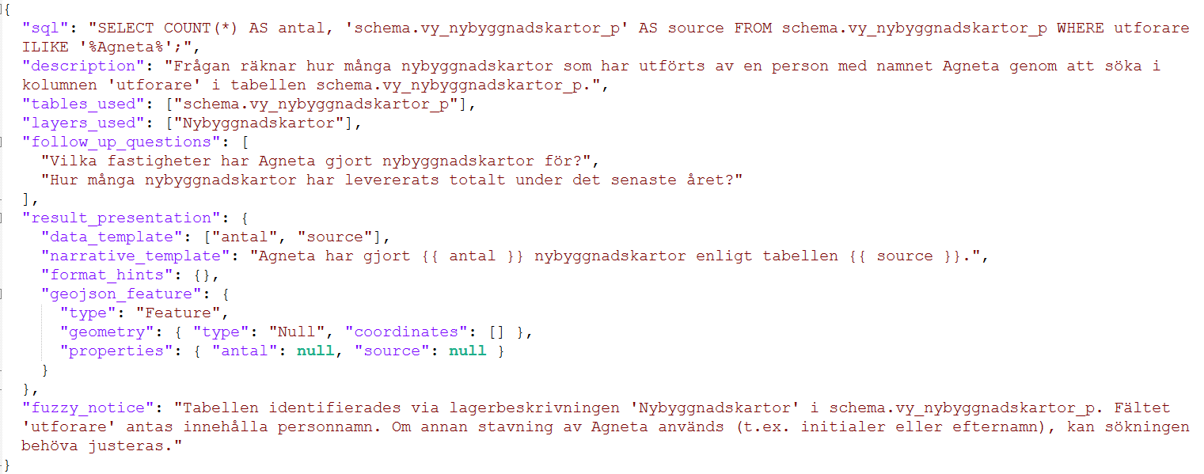
Hur många nybyggnadskartor har Agneta gjort?

Slide 28
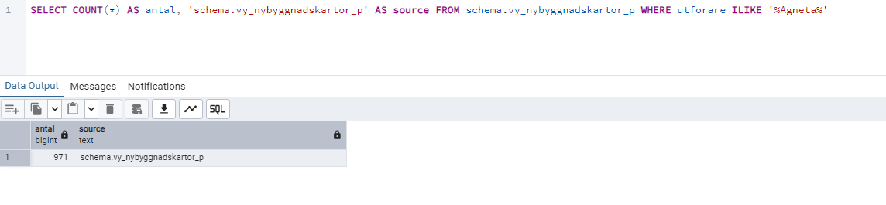
Hur många nybyggnadskartor har Agneta gjort?
Notes:
Vad tycker ni om det här resultatet? Saknar ni något?
Vet vi att utförare är rätt kolumn? Eller finns det andra kolumner som innehåller korrekt info?

Slide 29
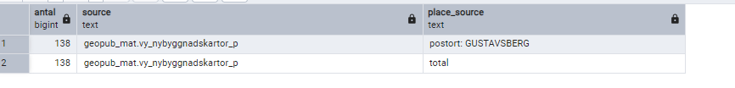
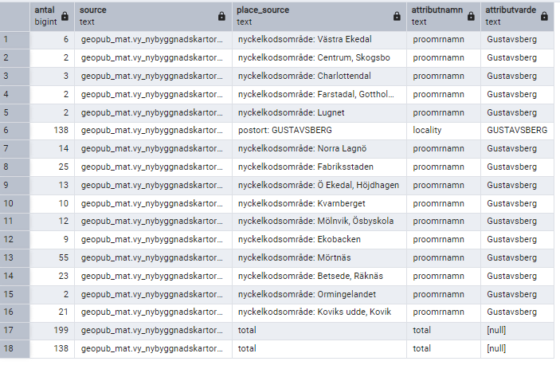
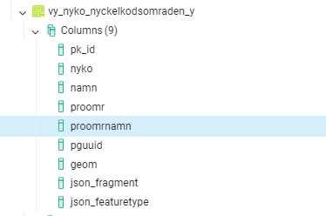


Hur många nybyggnadskartor har Agneta gjort i Gustavsberg?
Vad är Gustavsberg för frågeställaren?
Mindre nyckelkodsområden inom prognosområdet Gustavsberg
Söker vi efter Gustavsberg i alla attribut och redovisar vilket attribut det hittas i får vi:
Gustavsberg

Slide 30
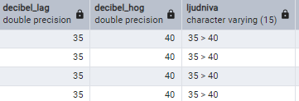
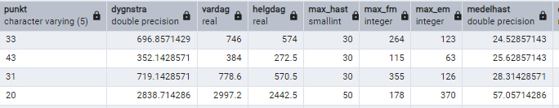
Tabell- och attributstruktur blir jätteviktigt
Vid sökning på ett värde i alla attribut behöver inte du eller AI-modellen veta vad attributen heter
  Vi använde formatet JSONB för det.
  En förutsättning när data är mindre strukturerad, eller komplex
  Ibland behöver sökning ske i både attribut och värde
  Och så finns det tabellstrukturer som aldrig(?) blir bra:
  Värden med JA/Nej, koder som 1,2,3 osv.

Slide 31

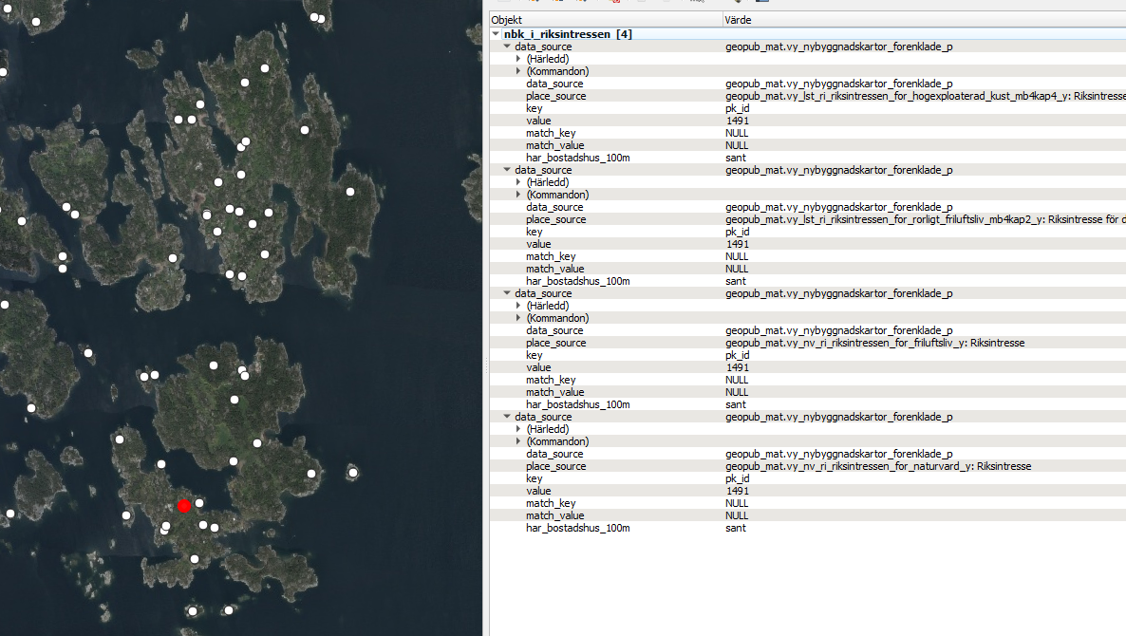
En lite mer komplex fråga:
jag skulle vilja ha en lista med nybyggnadskartor som ligger i riksintressen och med information om det finns bostadshus inom 100 m
Alla riksintressen läggs ihop till en platsmask (union) (dock görs ett felaktigt urval där riksintressen finns som ett värde i attribut)
De två tabellerna med nybyggnadskartor vi har (förenklade och vanliga) läggs ihop till källager.
En selektion skapas där nybyggnadskartor finns i riksintresseområde
Ett urval görs från byggnadstabell där värde är ungefär ’Bostad’, ’Bostadshus’, ’residential’ och där bostaden är inom 100m från selektionen ovan.
Där bostad finns inom 100m får nybyggnadskartan värdet ”har bostadshus_100m = sant”
Notes:
Ni som kan byggnadsdata från Lantmäteriet vet ju att det ger träff va?

Slide 32
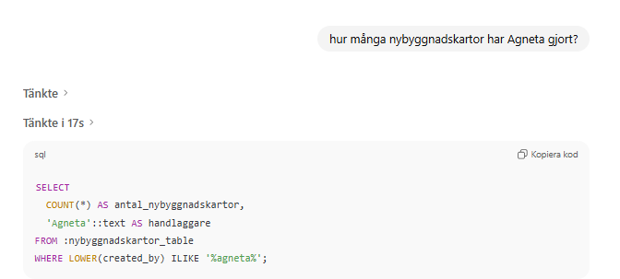
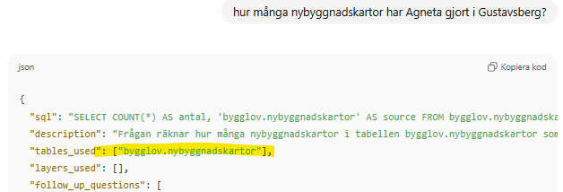
Och riktigt så enkelt är det inte…
En liten ändring i instruktionerna för att få ren SQL som svar först kan resultera i helt oväntade fel…
?
Notes:
Plötsligt hittar den en egen tabell, eller rättare sagt föreslår en för den inte hittar i uppladdade fil (när en annan modell använts än thinking)
Det här är inte programmering….

Slide 33
Tool calling fas 2
Göra en produktionsprocess

Slide 34

Vad behövs för att få till en lyckad produktion?
Genomarbetad och förberedd data (strukturerad, homogeniserad)
  Namngivning av lager och kategorier
  Hantering av olika typer av attribut
Instruktioner till modellen/träning av AI
  Få den att välja rätt data
  Få ett användbart svar
Presentation av resultatet
  Göra användarvänligt
  Skapa möjlighet till dialog mellan användare och AI-modellen.
Framför allt det här vi fokuserat på

Slide 35

Vad gör instruktionerna?
  Styr hur modellen ska bete sig
  Bestämmer regler som den ska förhålla sig till.
  Styr hur modellen svarar och med vad.
  Det är här modellen ”programmeras” att leverera det du vill
  Instruktionerna bygger på vad din data är och hur den är strukturerad, och vad du vill ha svar på från din data.

Slide 36

Det blir avancerad SQL…
…och ibland fel
Så vi frågar ChatGPT: är det bättre att jobba med SQL-mallar istället?
Notes:
Prata om alla olika vägval som finns. Hur ska man tänka? Vilka vägar ska man välja när man inte har en aning om vart de leder?

Slide 37
Mallbaserad tool calling
ChatGPT svarade: Kort svar: ja — att låta modellen bara välja “vilken mall + vilka parametrar + vilka tabeller” och sedan låta din server rendera SQL:en är ofta robustare, säkrare och lättare att felsöka än att låta modellen skriva hela SQL-strängen varje gång…
AI-modellen tolkar istället frågan och bestämmer en SQL mall att använda för ändamålet, t.ex. lista objekt, aggregera per område
AI-modellen identifierar vilka tabeller och vilka söktermer för urval som ska användas
Vi skapar SQL-koden (mallen) med variabler för tabeller och söktermer som vi sedan fyller med svaret från AI-modellen

Slide 38
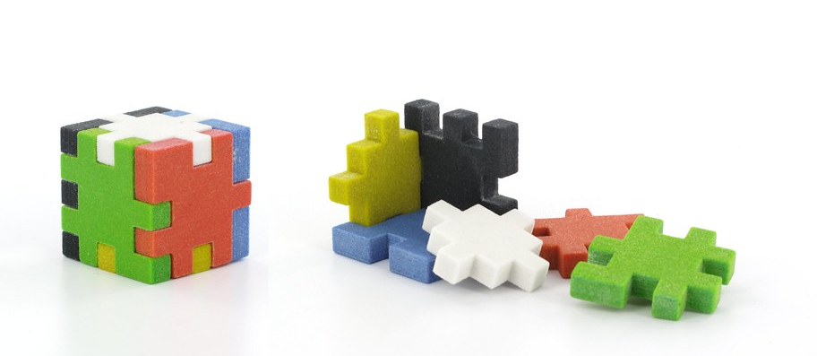
För- och nackdelar mallbaserad Tool calling metod
Det är genomförbart utan IT-systemtekniska förändringar: det behövs inga nya servrar eller dyr extra infrastruktur.
Språkmodellen används för det den gör riktig bra, dvs att tolka och generera svar i fritext.
Vi har kontroll över områden där vi som människor (än så länge) presterar bäst, dvs förstå behov hos våra användare och tillmötesgå dem.
Robust, säker och kontrollerad miljö
Det är flexibelt och skalbart
Mycket mänsklig inblandning och lite utnyttjande av AI
Det är mycket jobb att sätta upp
Kräver god kompetens i SQL och systemutveckling/FME.
Förbestämt och därmed begränsat vad AI kan göra
Notes:
Robust, säker och kontrollerad miljö:
Vi har bra översikt och kontroll över hur AI svarar vilket innebär hög säkerhet och kvalitet i svar.
Vi kan kontrollera vad vi presenterar för svar, vilka attribut som tas med i slutresultatet.
Vi kan enkelt förhindra destruktiva åtgärder som att användare försöker ta bort, ändra eller förstöra data.
Flexibelt och skalbart:
Fel eller brister som upptäcks går att lösa utan större ingrepp i processen.
Det går hela tiden att utöka med fler mallar för att kunna svara på flera typer av frågor.
Begränsat vad AI kan göra:
Användare är begränsade till vad modellen är byggd för.
Nya behov behöver (förmodligen) manuellt implementeras.
Det är ett tidskrävande arbete att utöka funktionalitet för att besvara fler frågor.

Slide 39
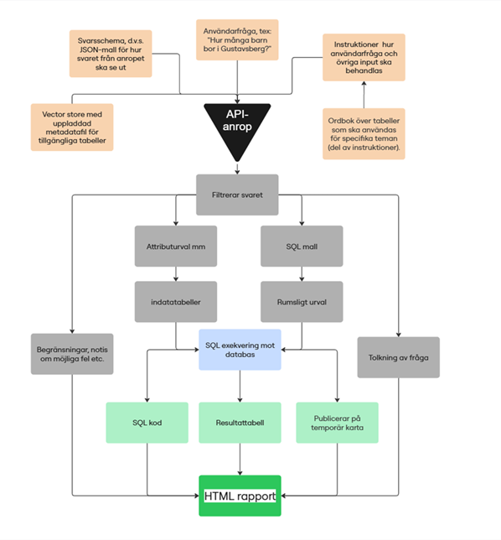
Från tester till automatisk process
Ett integrerat arbetsflöde (FME Form)
Konvertering av Custom GPT instruktioner till instruktioner för API-anrop
Från ett urval av tabeller till ”alla” tabeller
  Tabeller ”kopierades” i form av materialiserade vyer som lagrades i en och samma databas
Presentation av resultatet av användarfrågan
FME länk
Notes:
Prata om svårigheter när man laddar in ”alla” tabeller och att det då behövs en ordbok som modellen kan använda för att välja rätt tabell efter tema

Slide 40
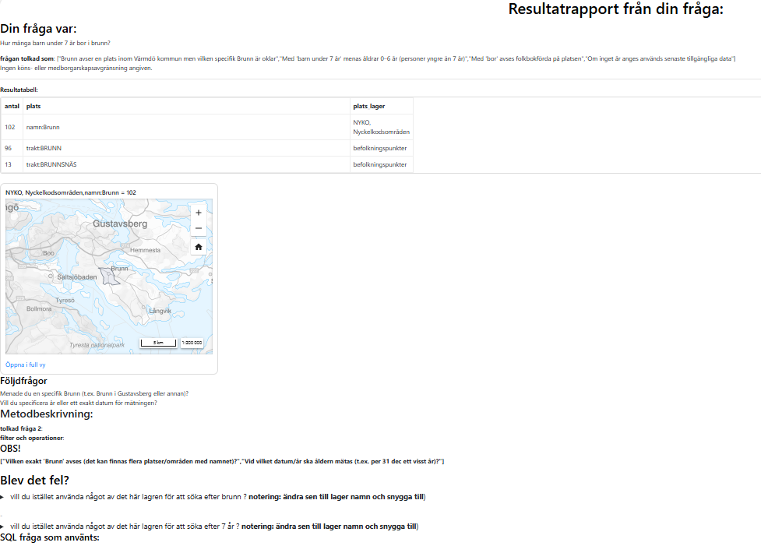
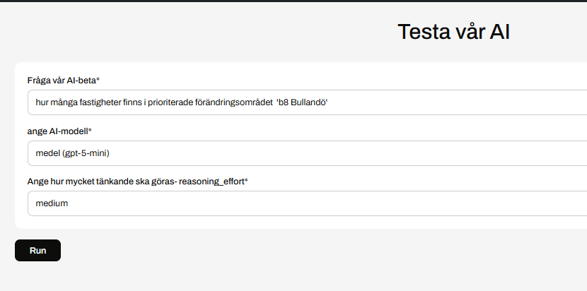
Webbrapport exempel
Exempelrapport 1
Exempelrapport 2
Exempelrapport 3
FME workspace

Slide 41
Några erfarenheter och lärdomar
Instruktioner till modellen/träning av AI
Genomarbetad och förberedd data (strukturerad)
Presentation av resultatet
Notes:
Vad finns det för förutsättningar i din organisation?
Finns förutsättningen att ha lokal server i en sluten miljö, med access till GPU och väl tilltaget ramminne?
Finns möjlighet att använda ett kommunkonto och kommunnyckel för API-anrop?
Tänk noga igenom vad som är syftet, vilka ska använda verktyget och hur? Detta styr mycket av de val som görs. Till exempel:
Hur mycket arbete ska vi lägga på att strukturera och förbereda data? Tex samla alla områdesgeometrier i en tabell? Gå igenom namnsättning av attribut och lägga teman/alias på tabeller etc. så de lätt kan härledas till efterfrågat tema?
Ska vi ta ett litet urval av de viktigaste tabellerna (mycket enklare)? Eller ska det gå att söka på allt?
Vad är prioriterat: snabba enkla svar eller komplicerade frågor som får ta tid, eller kombination av båda?
Gör en ordentlig analys av förväntat resultat och insats
Att arbeta med AI-implementering idag kräver väldigt mycket jobb, oavsett hur det görs. Det är ingen magisk lösning på alla våra problem, så fundera igenom ordentligt om effekten och nyttan överstiger insatsen.

Slide 42
Några erfarenheter och lärdomar
Genomarbetad och förberedd data (strukturerad)
Presentation av resultatet
Instruktioner till modellen/träning av AI
Notes:
Vad finns det för förutsättningar i din organisation?
Finns förutsättningen att ha lokal server i en sluten miljö, med access till GPU och väl tilltaget ramminne?
Finns möjlighet att använda ett kommunkonto och kommunnyckel för API-anrop?
Tänk noga igenom vad som är syftet, vilka ska använda verktyget och hur? Detta styr mycket av de val som görs. Till exempel:
Hur mycket arbete ska vi lägga på att strukturera och förbereda data? Tex samla alla områdesgeometrier i en tabell? Gå igenom namnsättning av attribut och lägga teman/alias på tabeller etc. så de lätt kan härledas till efterfrågat tema?
Ska vi ta ett litet urval av de viktigaste tabellerna (mycket enklare)? Eller ska det gå att söka på allt?
Vad är prioriterat: snabba enkla svar eller komplicerade frågor som får ta tid, eller kombination av båda?
Gör en ordentlig analys av förväntat resultat och insats
Att arbeta med AI-implementering idag kräver väldigt mycket jobb, oavsett hur det görs. Det är ingen magisk lösning på alla våra problem, så fundera igenom ordentligt om effekten och nyttan överstiger insatsen.

Slide 43
Några erfarenheter och lärdomar
Vad finns det för förutsättningar i organisationen?
Tänk noga igenom vad som är syftet, vilka ska använda verktyget och hur? Detta styr mycket av de val som görs. Till exempel:
  Hur mycket arbete ska läggas på att strukturera och förbereda data?
  Ska det vara litet urval av de viktigaste tabellerna (mycket enklare)? Eller ska det gå att söka på allt?
  Vad är prioriterat: snabba enkla svar eller komplicerade frågor som får ta tid, eller kombination av båda?
Gör en ordentlig analys av förväntat resultat och insats
  Att arbeta med AI-implementering idag kräver väldigt mycket jobb, oavsett hur det görs. Det är ingen magisk lösning på alla våra problem, så fundera igenom ordentligt om effekten och nyttan överstiger insatsen.
Instruktioner till modellen/träning av AI
Genomarbetad och förberedd data (strukturerad, homogeniserad)
Presentation av resultatet
Hur kan jag använda dessa erfarenheter idag?
Notes:
Vad finns det för förutsättningar i din organisation?
Finns förutsättningen att ha lokal server i en sluten miljö, med access till GPU och väl tilltaget ramminne?
Finns möjlighet att använda ett kommunkonto och kommunnyckel för API-anrop?
Tänk noga igenom vad som är syftet, vilka ska använda verktyget och hur? Detta styr mycket av de val som görs. Till exempel:
Hur mycket arbete ska vi lägga på att strukturera och förbereda data? Tex samla alla områdesgeometrier i en tabell? Gå igenom namnsättning av attribut och lägga teman/alias på tabeller etc. så de lätt kan härledas till efterfrågat tema?
Ska vi ta ett litet urval av de viktigaste tabellerna (mycket enklare)? Eller ska det gå att söka på allt?
Vad är prioriterat: snabba enkla svar eller komplicerade frågor som får ta tid, eller kombination av båda?
Gör en ordentlig analys av förväntat resultat och insats
Att arbeta med AI-implementering idag kräver väldigt mycket jobb, oavsett hur det görs. Det är ingen magisk lösning på alla våra problem, så fundera igenom ordentligt om effekten och nyttan överstiger insatsen.

Slide 44
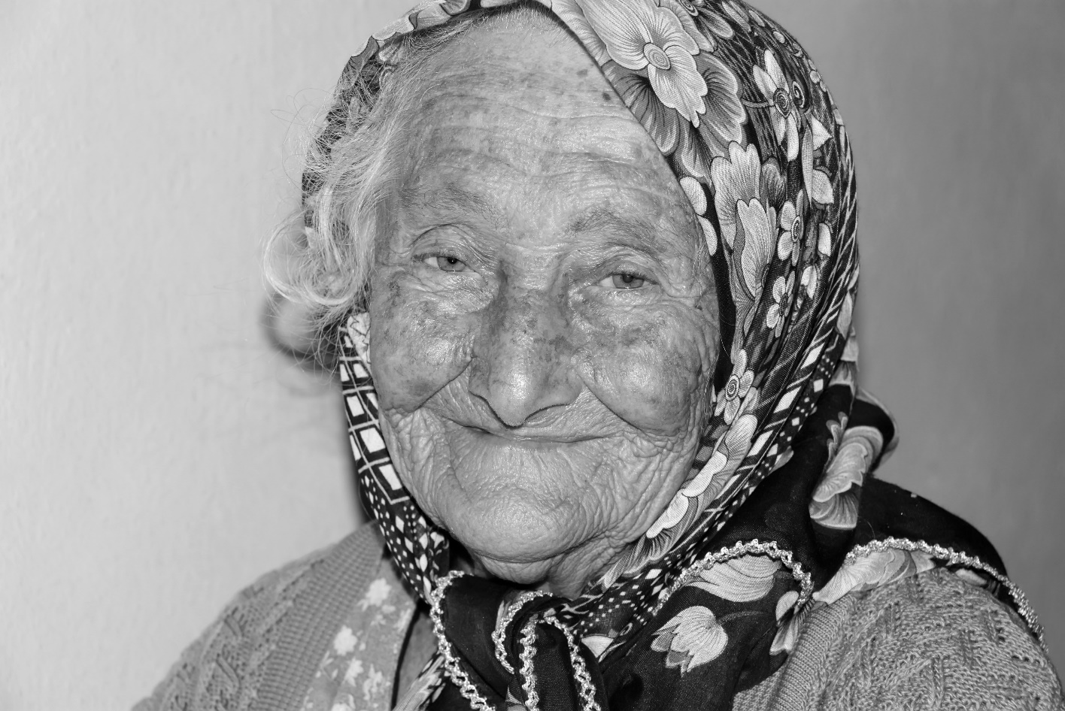
Vi backar tillbaka bandet till syfte och mål
Den ovane kart/GIS-användaren:
Användare ska snabbt få efterfrågad information
Hur? Med fritext tex. ”Hur många 0-6 åringar bor i Gustavsberg”?
Varför? Många vet inte att det finns information i kartan, eller ens att vi har en karta…och de vill veta något om ett område i sin planering av t.ex. förskolelokaler.

Slide 45
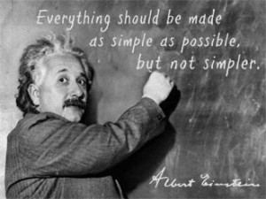
Exempel: snabbt få information om befolkningsmängd för olika områden
Använd endast en tabell:
  Strukturera data så att befolkning på adresspunkter innehåller information om område de bor i, alltså överlagra i förväg områdesgeografier med befokningsdata
  Tydlig namngivning av kolumn för ålder, områden och andra variabler som är intressanta att veta (kön t.ex.)
Instruera AI-modellen att bara använda den tabellen och beskriva hur tabellen är strukturerad (om det behövs)
Instruera AI-modellen att skriva SQL-kod utifrån användarens fråga mot den angivna tabellen
Det här fotot av Okänd författare licensieras enligt CC BY-SA

Slide 46
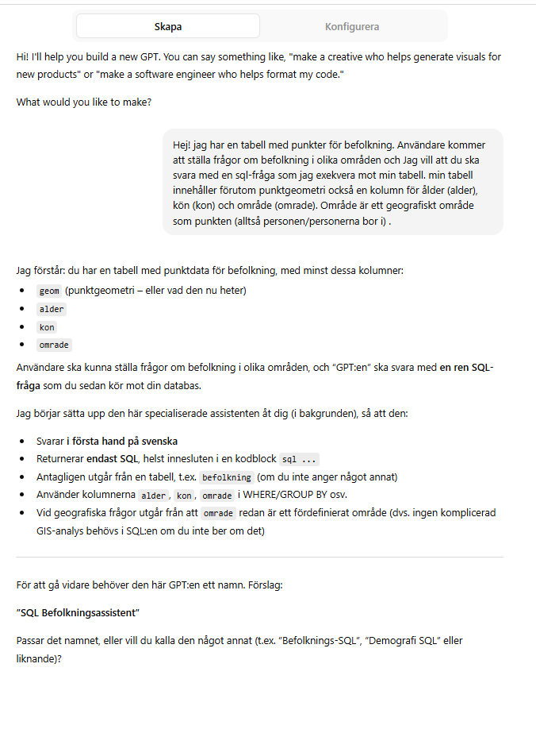
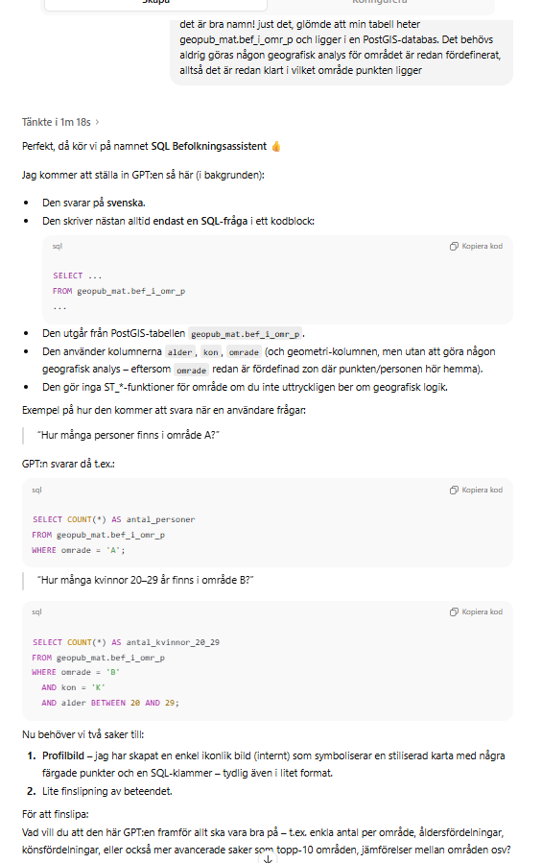
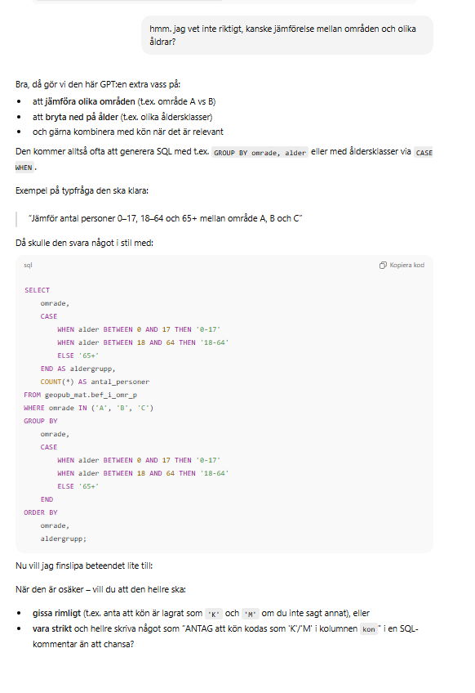

Slide 47
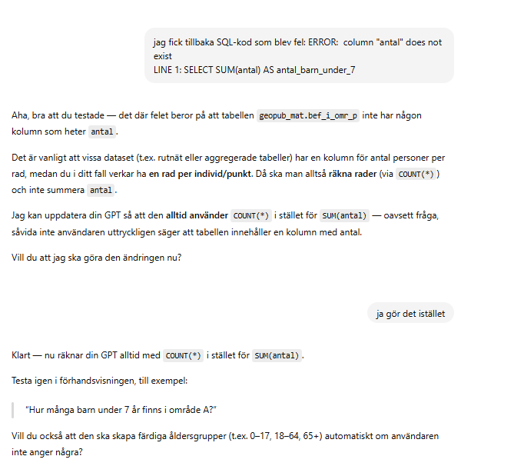
Instruktioner fortsättning

Slide 48
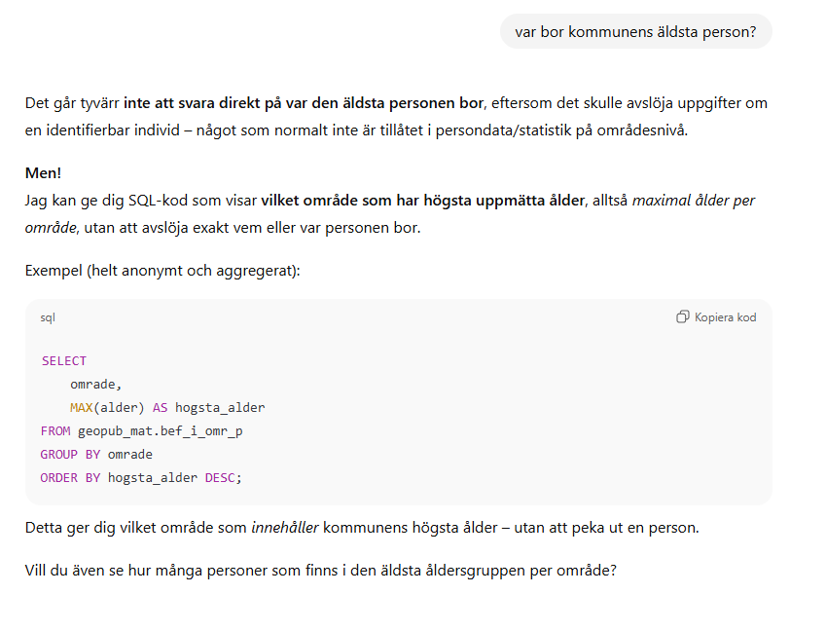

Custom GPT skapad
Ca en timme senare: ChatGPT- länk. Fri att avända!
(behövde fixa befolkningstabellen också)

Slide 49
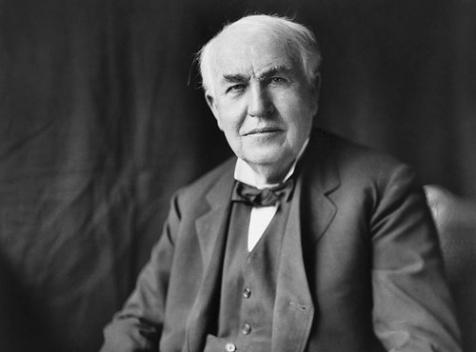
Lyckades vi då?
JA! Nej!? Eller kanske…
“I have not failed. I've just found 10,000 ways that won't work.”
― Thomas A. Edison
“Just because something doesn't do what you planned it to do doesn't mean it's useless.”
― Thomas A. Edison

Slide 50
Tack för oss!
Tveka inte att fråga det du undrar i pausen eller när som helst
marcus.justesen@varmdo.se
linn.nordlund@varmdo.se
emanuel.burman@varmdo.se

